Slide 1
20240606 - 第一次会议

Slide 2
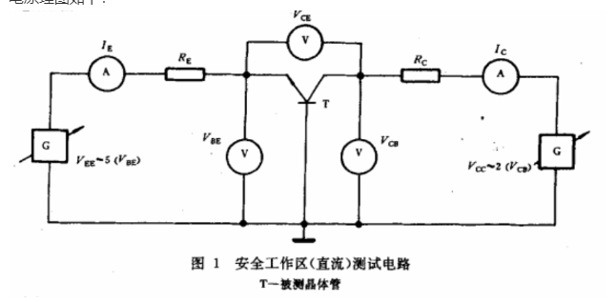
电源连接示意图

Slide 3

电阻

Slide 4
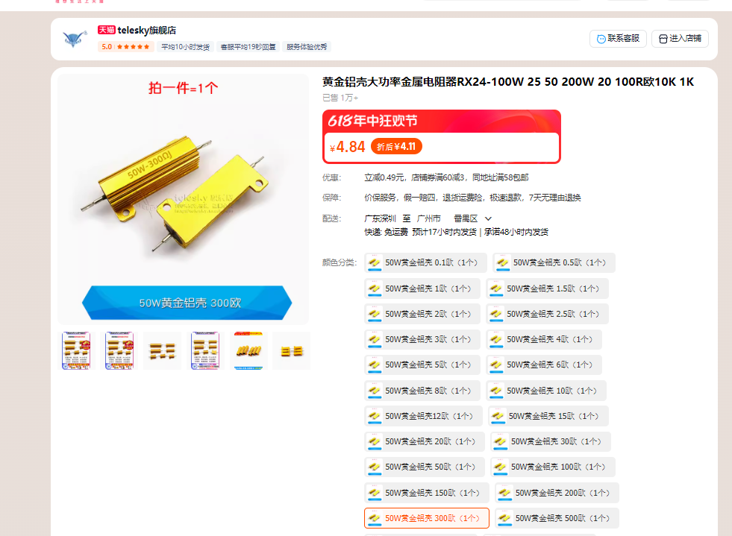
电阻

Slide 5
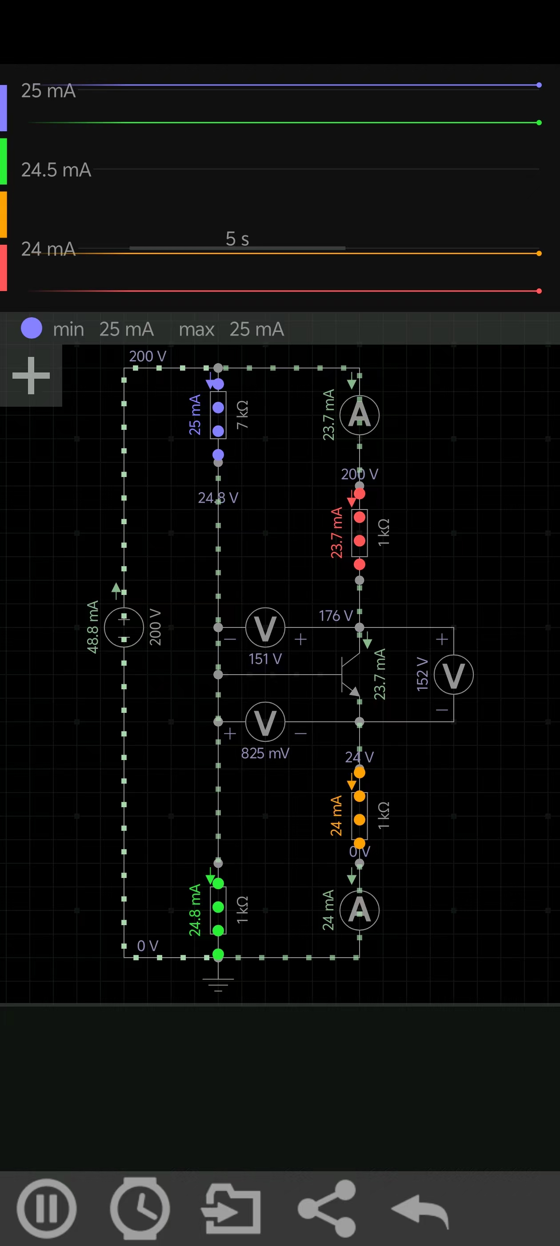
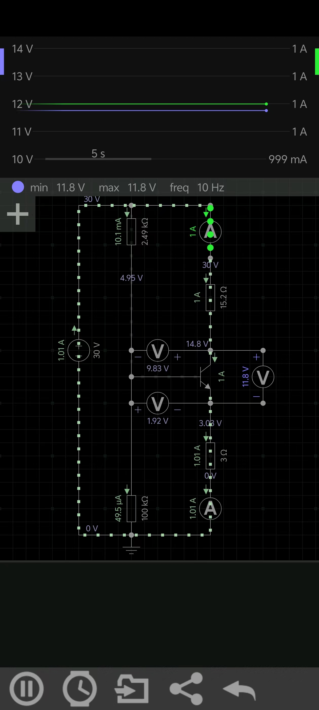
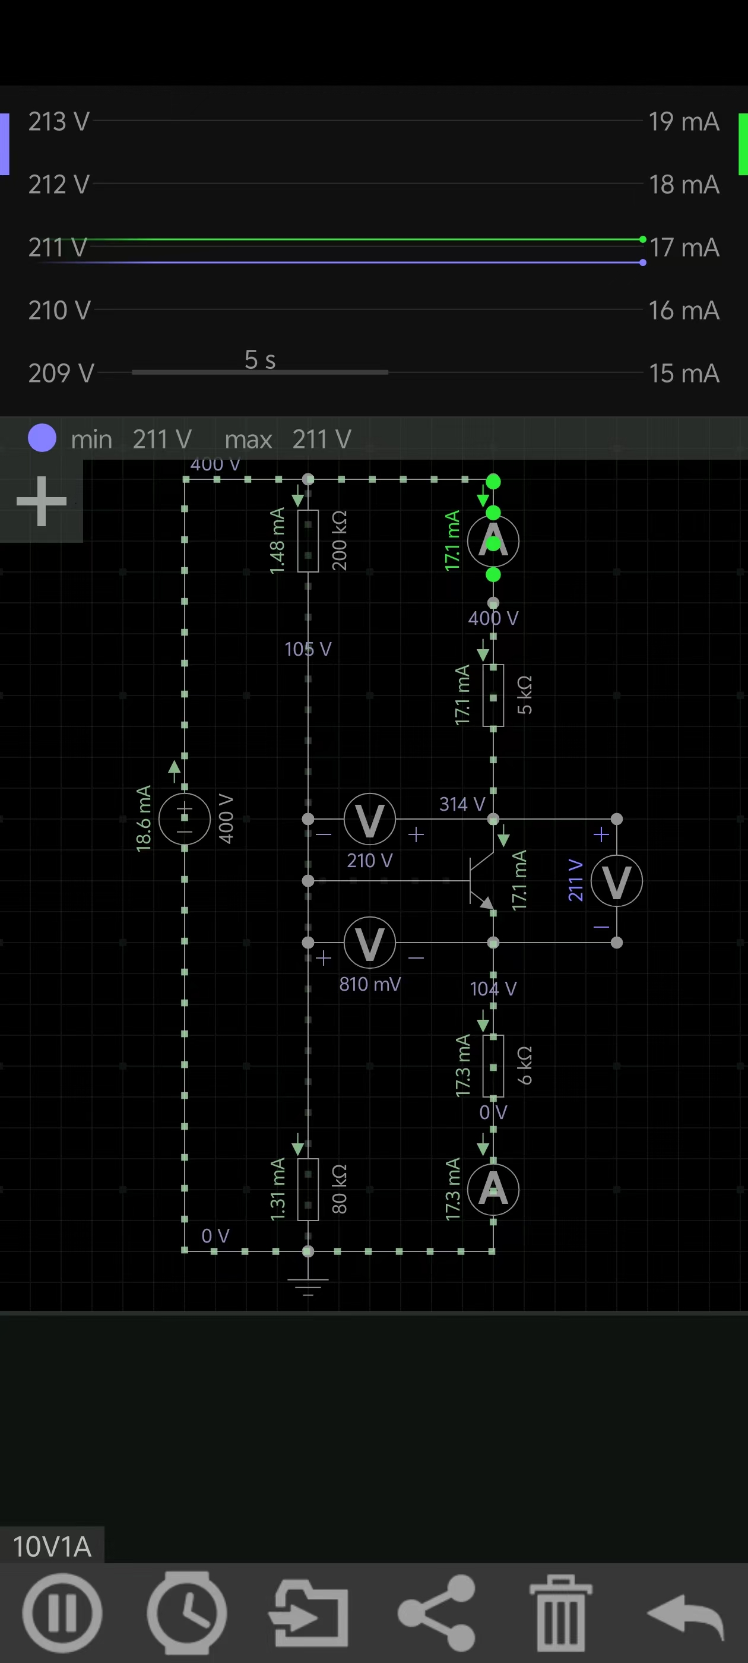
电阻

Slide 6
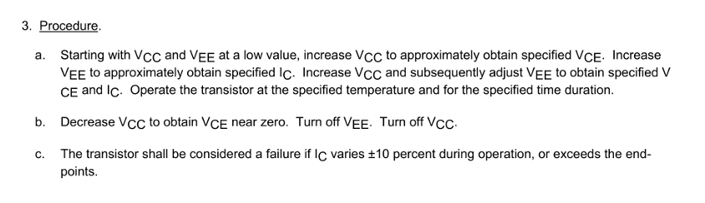
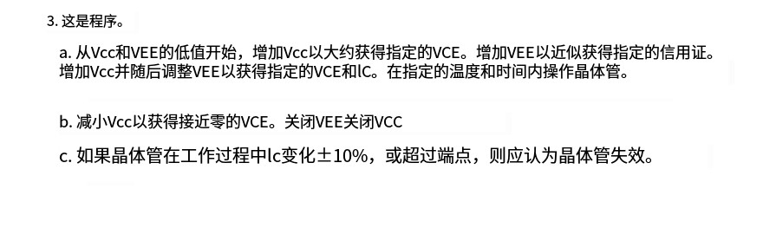
软件需求
1、用户输入规定的Vce及Ic，持续工作时间t
Vce+R
Vbe+R

Slide 7
软件需求
1、用户输入规定的Vce及Ic，持续工作时间t
Vce+R
步骤 | 0 | 1 | 2 | 3 | 4 | 5 | 6
Vce | 低 | ↑标称 | ↓（被动） | ↑标称 | 0 | 0 | 测试记录
Ic | 低 | 低 | ↑标称 | 固定 | 0 | 0 | 测试记录
Vee（大功率电源） | 低 | ↑ | 固定 | 调整 | 固定 | 先关 | 步骤3
Vcc（小功率电源） | 低 | 固定 | ↑ | ↑ | ↓ | 后关 | 步骤3
Vbe+R

Slide 8
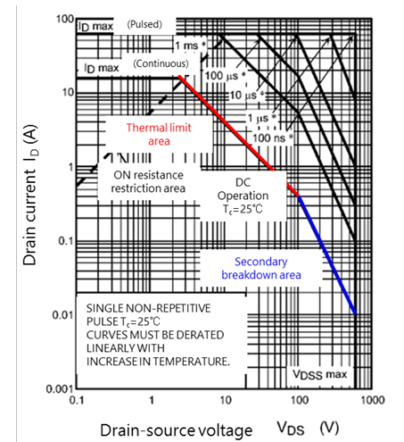
软件需求
1、用户输入规定的Vce及Ic组，持续工作时间t
Vce+R
Vbe+R
组 | Vce | Ic | 时间
1 | 10V | 1A | 0.4s
2 | 100V | 0.1A | 0.4s
3 | 200V | 24mA | 0.4s

Slide 9
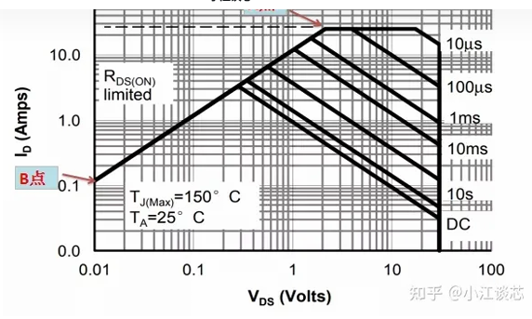
软件需求
1、用户输入规定的Vce及Ic组，持续工作时间t
Vce+R
Vbe+R
组 | Vce | Ic | 时间
1 | 10V | 1A | 0.4s
2 | 100V | 0.1A | 0.4s
3 | 200V | 24mA | 0.4s

Slide 10
软件需求
1、用户输入规定的Vce及Ic组，持续工作时间t
Vce+R
Vbe+R
组 | Vce | Ic | 时间
1 | 10V | 1A | 0.4s
2 | 100V | 0.1A | 0.4s
3 | 200V | 24mA | 0.4s

